Slide 1

欢迎来到学途无忧网
温馨提示：本课程由学途无忧独家提供，版权归学途无忧网所有！翻版必究！
我们的网址：www.xuetuwuyou.com
讲 师：西瓜
www.xuetuwuyou.com

Slide 2
Spark全面精讲+调优（含spark2新特性）
第二阶段、Spark调优
第五十九节课-Spark JVM调优(3)
--jvm体系
www.xuetuwuyou.com

Slide 3
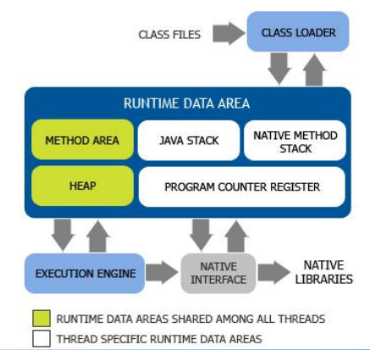
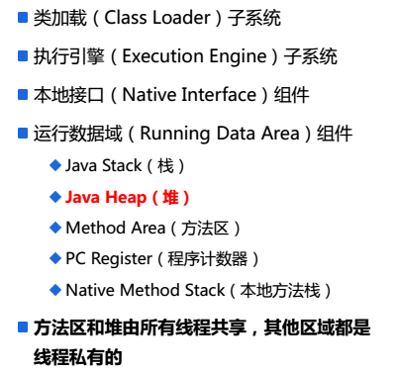
JVM体系
www.xuetuwuyou.com

Slide 4
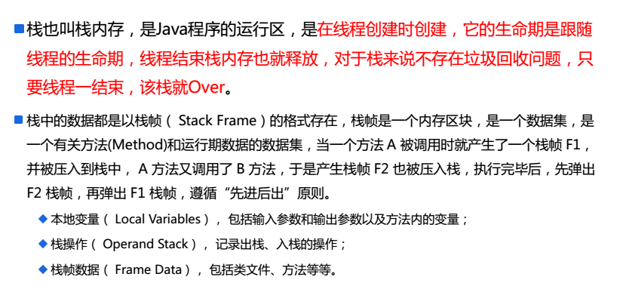
JAVA stack（栈）
www.xuetuwuyou.com

Slide 5
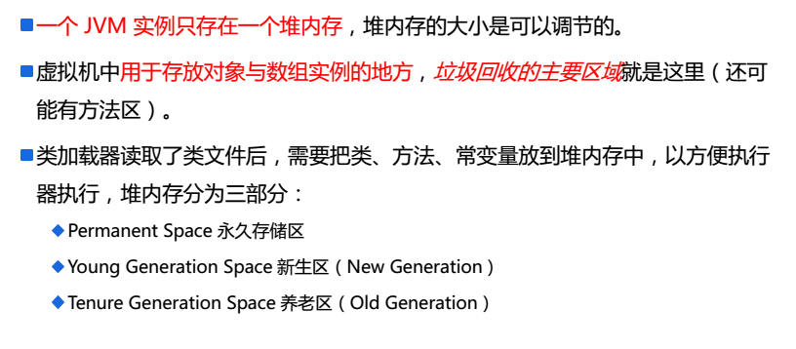
Java heap（堆）
www.xuetuwuyou.com

Slide 6
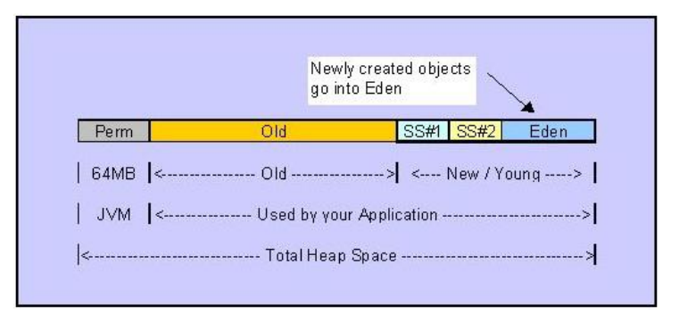
Java heap（堆）
www.xuetuwuyou.com

Slide 7
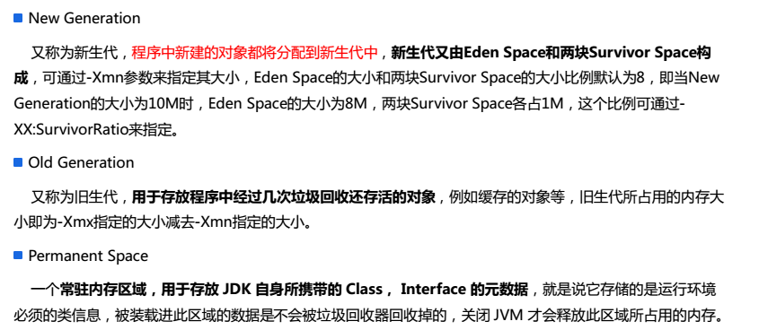
Java heap（堆）
www.xuetuwuyou.com

Slide 8
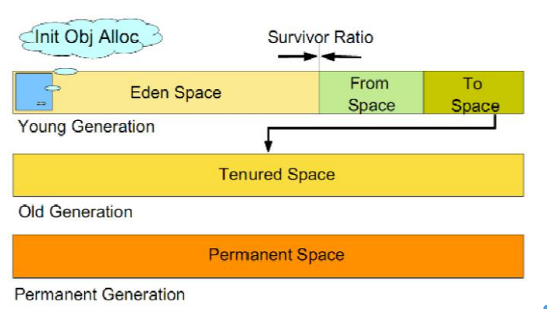
分代回收
www.xuetuwuyou.com

Slide 9
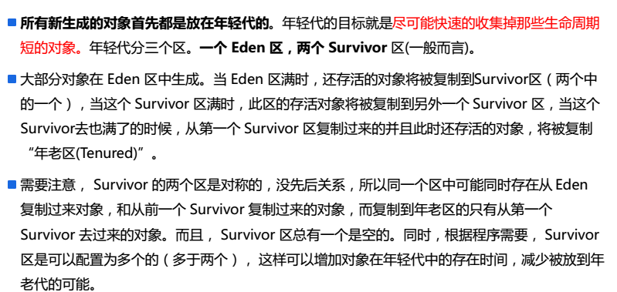
年轻代
www.xuetuwuyou.com

Slide 10
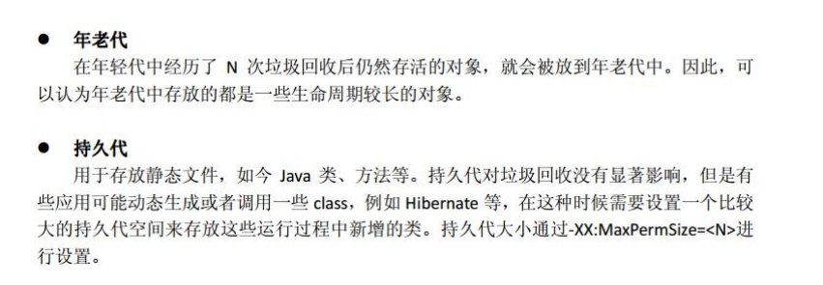
年老代和持久代
www.xuetuwuyou.com

Slide 11
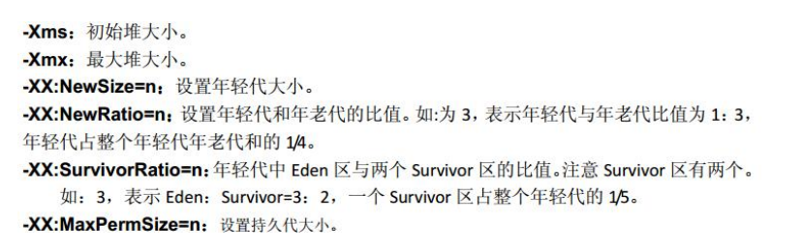
堆设置
www.xuetuwuyou.com

Slide 12
感谢收看本次课程！
本课程由学途无忧网独家提供，版权归学途无忧网所有！
更多精彩请登录我们的网站：www.xuetuwuyou.com
www.xuetuwuyou.com

